Slide 1

花满蹊古诗词学习系统
始
独步寻花
参赛人：王帅帅、梁焯炫、何雨飞
黄四娘家花满蹊，千朵万朵压枝低。

Slide 2
核心技术介绍
核心功能演示
作品简介
目
CONTENTS
录

Slide 3

春路雨添花
花动一山春色
壹
作品简介

Slide 4


作品简介
花满蹊
诗词为骨 科技为翼
弘扬中华诗词文化
跨终端设计：Web和微信小程序
基于大数据的智能推荐
基于ElasticSearch的高效搜索
基于Springboot的系统实现

Slide 5


贰
核心功能演示
接天莲叶无穷碧
映日荷花别样红

Slide 6


作品核心功能
猜你喜欢
每日推荐
根据用户使用习惯实时推荐诗词
根据用户使用习惯每天按时推送诗词
相似古诗
诗词搜索
根据每首诗类型特点通过计算得出
基于Elasticsearch实现搜索功能

Slide 7

叁
核心技术介绍

Slide 8
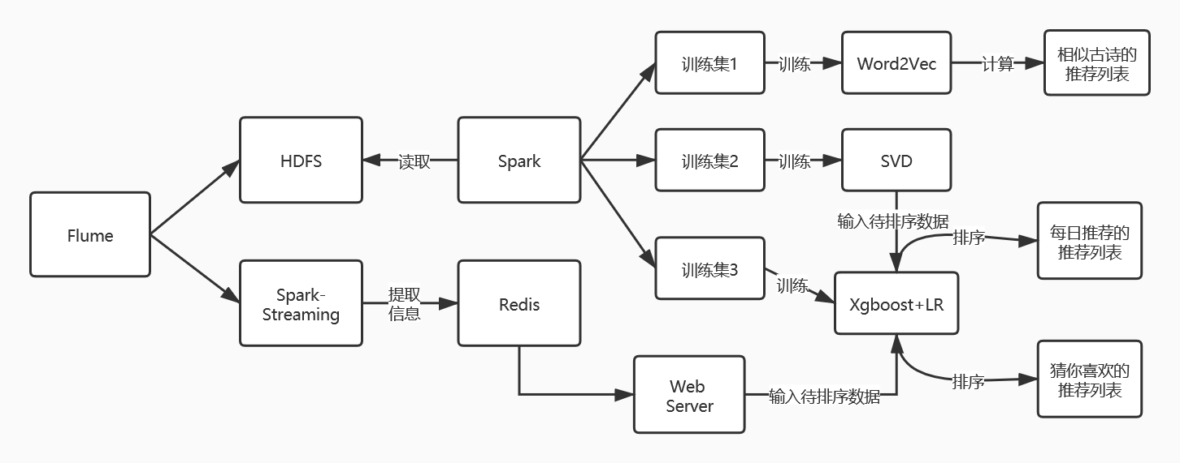
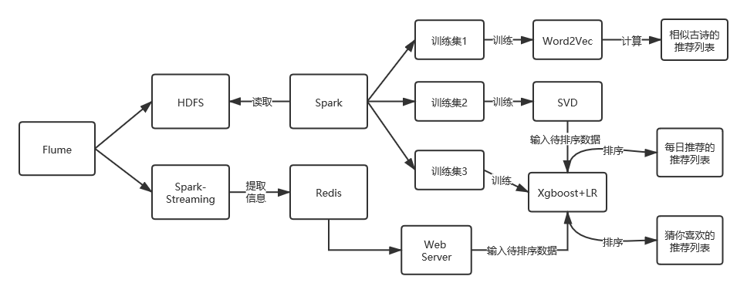
推荐系统的大数据架构
推荐系统的大数据架构
组件：
Hadoop
Spark
Flume
Redis
Mongodb
算法：
Word2Vec
Xgboost+LR
SVD
在推荐系统的架构中，我们使用了Flume、Hadoop、Spark框架，Word2Vec、SVD、Xgboost+LR模型，以及数据库Redis、Mongodb、Mysql

Slide 9
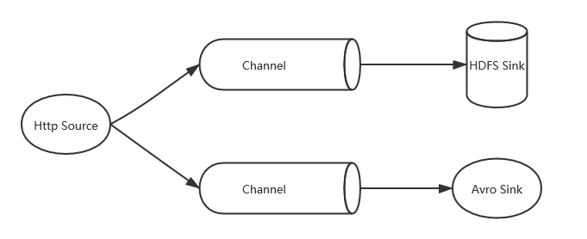
推荐系统的大数据架构
推荐系统的大数据架构-Flume的使用
Flume：用户行为数据的采集与分发
Flume Source为Http Source
进入离线层的数据存入HDFS
进入在线层的数据传给Spark-Streaming
HDFS Sink对接HDFS
Avro Sink对接Spark-Streaming
在推荐系统的架构中，我们使用了Flume、Hadoop、Spark框架，Word2Vec、SVD、Xgboost+LR模型，以及数据库Redis、Mongodb、Mysql

Slide 10
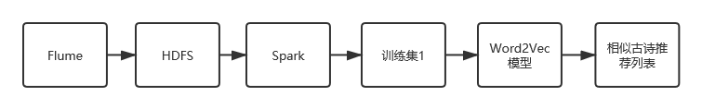
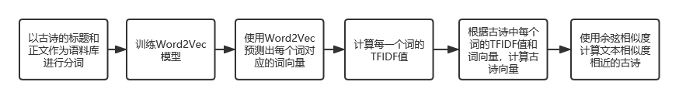
推荐系统的大数据架构
相似古诗的功能实现
相似古诗实现的整体流程
1. Spark处理数据，作为Word2Vec模型的训练集；
2. 训练Word2Vec模型；
3. 预测每个词的词向量；
4. 根据词向量，计算文本相似度比较高的古诗，作为相似古诗的推荐列表。
在推荐系统的架构中，我们使用了Flume、Hadoop、Spark框架，Word2Vec、SVD、Xgboost+LR模型，以及数据库Redis、Mongodb、Mysql
计算相似古诗的详细流程

Slide 11
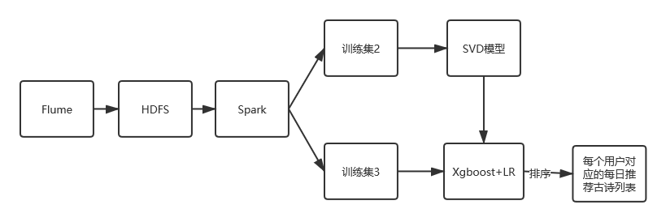
推荐系统的大数据架构
离线层-每日推荐的功能实现
在推荐系统的架构中，我们使用了Flume、Hadoop、Spark框架，Word2Vec、SVD、Xgboost+LR模型，以及数据库Redis、Mongodb、Mysql
古诗推荐候选集
1. 后台定时调用Spark读取HDFS中的数据；
2. 数据清洗和处理；
3. 训练SVD模型和Xgboost+LR模型；
4. 利用SVD模型预测每个用户对应的古诗推荐候选集；
5. 使用Xgboost+LR模型，对每个用户对应的古诗推荐候选集进行排序，得到每日推荐的诗词列表。

Slide 12
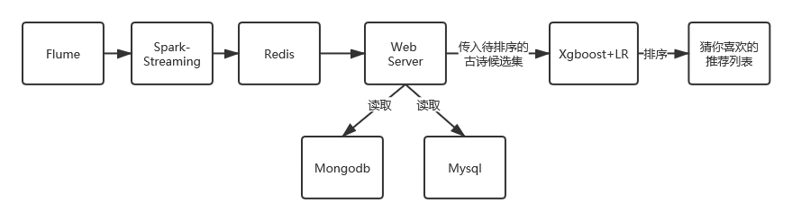
推荐系统的大数据架构
在线层-猜你喜欢的功能实现
在推荐系统的架构中，我们使用了Flume、Hadoop、Spark框架，Word2Vec、SVD、Xgboost+LR模型，以及数据库Redis、Mongodb、Mysql
1. Spark-Streaming处理Flume传入的Json数据；
2. 提取信息并存入Redis；
3. 用户请求“猜你喜欢”服务，后台从Redis实时召回对应的古诗标签；
4. 根据标签从Mongodb召回候选古诗；
5. 根据Mysql里面的古诗信息进行特征拼接；
6. 利用Xgboost+LR模型对数据进行排序，获得“猜你喜欢”推荐列表。

Slide 13
终
请您批评指正，谢谢
留连戏蝶时时舞，自在娇莺恰恰啼。

